Slide 1


Photoshop Dersleri
Polygonal Lasso Tool (Çokgen Kement Aracı)
Ahmet SAN-Karamürsel

Slide 2
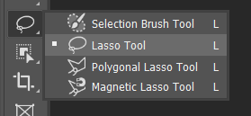
Polygonal Lasso Tool (Çokgen Kement Aracı)
Polygonal Lasso Tool: geometrik ve düz kenarlı nesneleri seçmek istediğinizde kullanılır. Mouseye tıklayarak seçim yapmanızı sağlar ve her bir tıklamada bir köşe noktası belirlenir . Kısa yolu L dir.
Ahmet SAN-Karamürsel

Slide 3
Polygonal Lasso Tool (Çokgen Kement Aracı)
Komut seçildiğinde aşağıdaki araç çubuğu aktif olur
New Selection: Yeni bir seçim yaparken işaretlenir.
Add to Selection: Seçili alana yeni seçim alanları ilave edileceğinde işaretlenir.
Subtract from Selection: Seçim alanından bazı bölgeleri çıkartılacağı zaman işaretlenir.
Intersect with selection : önceki seçim alanı ile yeni seçilen alanın kesişen bölgelerinin kalması istendiğinde işaretlenir.
Feather (Geçiş Yumuşatma): Seçim alanının kenarları ile orijinal resim arasında yumuşak bir geçiş için işaretlenir. Aynı zamanda karenin köşeleri de yuvarlanır 250 ile 0 arasında bir değer girilebilir.
Anti-alias: Seçim yapılan kenarlarda kavisli köşeleri daha yuvarlatılmış biçimde seçilmesi için işaretlenir
Ahmet SAN-Karamürsel

Slide 4
Alt Tuşu basılı durumda seçim yapılırsa: Seçili alandan yeni seçim alanını çıkarılır
Shift Tuşu basılı durumda seçim yapılırsa: Seçili alandan yeni seçim alanını ekler
Alt+Shift Tuşu basılı durumda seçim yapılırsa Önceki seçim alanı ile yeni seçilen alanın kesişen bölgelerinin kalması istendiğinde işaretlenir
ÇOKGEN KEMENT İŞARETLEME ARACI İLE İLGİLİ BAZI ÖZELLİKLER
Ahmet SAN-Karamürsel

Slide 5
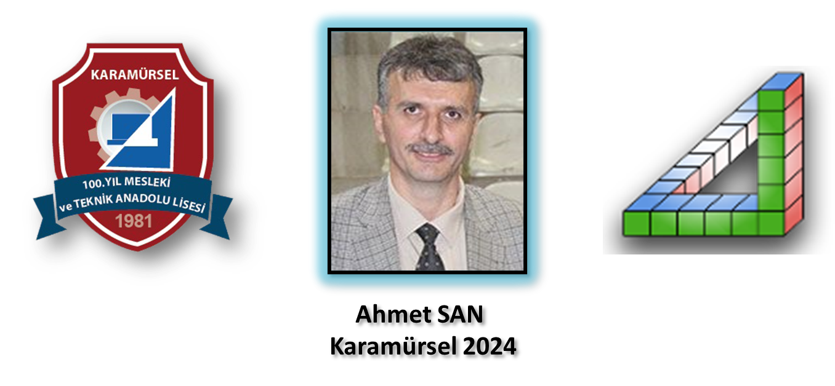
Ahmet SAN
Karamürsel 2025
Ahmet SAN-Karamürsel

